Slide 1
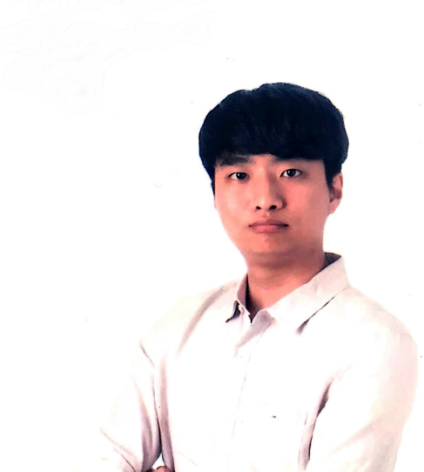
Game Design
신창섭
한국산업기술대학교 게임공학부 (18. 3, 졸예)
leinster92@me.com
010 – 3187 - 8092
2017. 07 ~ 2017. 08 | 엔씨소프트, 게임기획 주니어 인턴
2016. 07 ~ 2017. 09 | 한국산업기술대학교, 졸업작품 노루막이
2015. 07 ~ 2016. 02 | 아이덴티티 게임즈, 던전 스트라이커 비긴즈

Slide 2

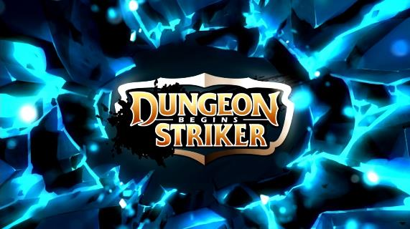
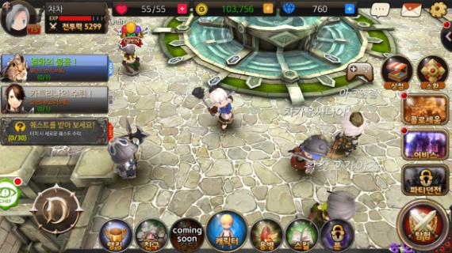
아이덴티티 게임즈
2015년 7월 ~ 2016년 2월
액션 MORPG, 던전 스트라이커 비긴즈

Slide 3
아이덴티티 게임즈
2015년 7월 ~ 2016년 2월
개요
전반적인 게임 내 데이터 테이블 관리
신규 도입 예정 용병 기획 및 실제 출시
VIP 시스템 도입에 따라 재화 밸런스 및 BM 설계
게임 내 전반적인 신규 퀘스트 스크립트 작성
신규 아바타 소환(갓챠) 시스템 및 UI 설계 후 관리
성과
입사 후 CBT 준비 및 오픈 후 라이브 서비스 참여, 일본 출시 준비 중 퇴사
국내 AOS, iOS 매출 10위권 달성

Slide 4
아이덴티티 게임즈
2015년 7월 ~ 2016년 2월
잘 된 점
팀 인원이 부족하여 실무로 즉시 투입 후, 업무능력을 인정받아 계약직 직원으로 전환
클라이언트 / 서버에 사용되는 테이블 및 스크립트의 빠른 파악 후 응용
핵심 BM요소인 아바타와 용병 뽑기의 시스템 및 컨텐츠 디자인 담당자로 근무
어려웠던 점
기 작성된 기획서가 존재하지 않아 테이블을 모두 하나씩 열어봐서 구조 파악
전반적인 개발 프로세스의 미정립 및 개발 인력의 부족으로 신규 개발 일정이 잡히지 못하고, 기존 시스템만 계속 재활용하여 반복성 컨텐츠만 생성

Slide 5

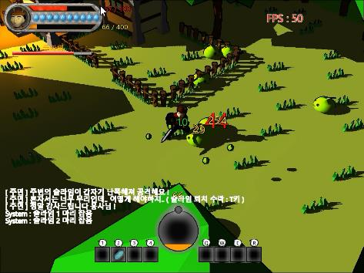
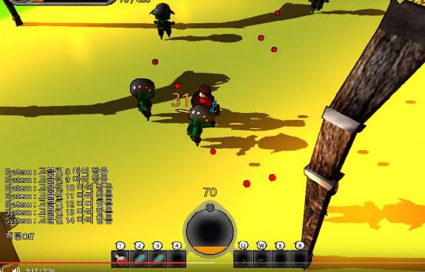
한국산업기술대학교
2016년 7월 ~ 2017년 9월
액션 MMORPG, 노루막이

Slide 6
한국산업기술대학교
2016년 7월 ~ 2017년 9월
개요
학기 중 졸업작품으로 팀 단위 프로젝트 진행
4인의 팀원 중 게임 디자이너 및 그래픽 디자이너로 참여
발열 시스템을 메인으로 내세우는 속도감 있는 액션 게임 기획
Bubble & Pop을 기반으로 한 전투 시스템 기획
조작체계를 단순화 하여 쉽게 접근할 수 있는 조작 시스템 기획
발열과 궁극기 시스템의 연계를 통해 전투 흐름에 대한 선택 부여
성과
2017년 한국산업기술대학교 우수작품 선정 및 전시

Slide 7
한국산업기술대학교
2016년 7월 ~ 2017년 9월
잘 된 점
실무 경험을 바탕으로 빠르게 개발 환경을 조성 ( Git, Terllo )
사전에 구현되어야 할 내용의 리스트업 후 기획서 작성
트렐로에 일정 조율 후 구글 캘린더 연동을 통해 팀원 배포
모델, 애니메이션, UI, 이펙트 등 모든 분야의 그래픽 작업을 통해 직무 이해도 향상
어려웠던 점
프로젝트에 사용된 MFC 맵툴의 성능 부족으로 기존 예정된 레벨 디자인의 미완성
팀 인원 부족으로 클라이언트 프로그래머의 업무 부하가 심하여 기존 예정된 컨텐츠 축소

